Slide 1
Makroekonomie II EB010
Michal Hlaváček
Kontakt: 736 524 520
E-mail: michal.hlavacek@unrr.cz, hlavacem@seznam.cz
Konzultační hodiny: po přednášce ÚT 9:00-9:20, raději v UNRR (kdykoliv po předchozí domluvě)
Přednáška Úterý 8:00-9:20 (posluchárna 109)
Semináře ÚT 17-18:20 (206) ČTV 8:00-9:20 (314), ???
Podmínky zkoušky: 1 midtermový test (cca 9 týden), 1 finální test; HW, body za kvíz
http://ies.fsv.cuni.cz/cs/syllab/JEB010 resp. v SIS
http://dl.cuni.cz/ (heslo: hlavacem)

Slide 2
Literatura:
[1] Cahlík, Hlaváček, Seidler: Makroekonomie. Skripta Karolinum 2010.
[2] Mankiw: Macroeconomics. Fifth edition, 2003
[3] Dornbush, Fisher: Makroekonomie, šesté vydání, 1994
Sylabus:
(1) Očekávání v ekonomice. (2) Základní modely agregátní nabídky.
(3) Teorie reálného hospodářského cyklu I: Ekonomika Robinsona Crusoe. (4) Teorie reálného hospodářského cyklu II: Chování domácností při existenci trhu zboží a trhu zapůjčitelných fondů. (5) Nová keynesiánská teorie. (6) Model DAD-DAS. (7) Inflace (8) Nezaměstnanost (9) Spotřeba (10) Investice (11) Hospodářský růst (12) Hospodářská politika

Slide 3
Očekávání v makroekonomii
Již v zimním semestru: Fisherova rovnice i=π^{E}+r, poptávka po penězích, nepokrytá úroková parita...,
Ale většina modelů z prvního semestru je deterministická (princip maximalizace)
V realitě- rozhodování ekonomických agentů jsou prováděna za nejistoty- rozhodují se na základě očekávání pro ně relevatních ekonomických veličin
Problémy s modely s endogenními očekáváními
matematicky komplikované (Herbert Simon- „bounded rationality“)
problém se zacyklením těchto modelů (sebenaplňující se předpovědi)
nízká dostupnost dat o očekáváních- nemožnost verifikace
ale nový pohled do modelové dynamiky
Značení očekávání
E_{t-1}(p_{t} ) E (p_{t} |I_{t-1} ) _{t-1} p_{t}^{e}

Slide 4
Typy očekávání-Statická očekávání
1) Statická očekávání- “veličina bude mít zítra stejnou hodnotu, jako dnes”
Již implicitně zahrnuta v přechozích modelech (Phillipsova křivka)
Do určité míry nutná ve všech modelech (předpoklad stability koeficientů)
Vliv na dynamiku modelu- jednoduchý model walrasiánského obchodu:
Poptávka po vepřovém:
Nabídka vepřového: u_{t} ,v_{t} jsou i.i.d, N(0;σ)
Statická očekávání:
Zkoumejme efekt pozitivního poptávkového šoku (BSE, imigrace,…)

Slide 5
Dynamika modelu pro statická očekávání

Slide 6
Dynamika modelu pro statická očekávání

Slide 7
Dynamika modelu pro statická očekávání
1) pro b > d (strmější nabídka): 2) pro b=d:
3) pro b < d (strmější poptávka):

Slide 8
Adaptivní očekávání
Bere v úvahu také ostatní předešlé realizace očekávané veličiny
Predikce s použitím pohyblivých průměrů (MA- moving average), časové trendy, technická analýza na kapitálových trzích…
Obecná forma:
kde
Forma s učením se:
kde
Alternativní forma s učením se:
kde
Obě formy s učením jsou ekvivalentní pro λ=1-Θ
Obecná forma přechází na formu s učením pro w_{i}=(1-Θ). Θ ^{i-1}
Ceny v minulém období
Faktor učení
Chyba včerejší predikce

Slide 9
Adaptivní očekávání
Lepší dynamika (rychlejší konvergence než statická oč., divergují méně často než statická oč.)
pro Θ=0 se z nich stávají statická očekávání (tedy statická očekávání jsou speciálním případem adaptivních)
pro Θ=1 jsou konstantní a vůbec nereagují na reálný vývoj
pro každou kombinaci sklonů a šoků u_{t} a v_{t} můžeme najít Θ* takové, že se očekávání hned druhé období po šoku dostanou do nové rovnováhy (pro b>d)
pro každé Θ>Θ* je reakce ekonomiky příliš pomalá (sluggish)
pro každé 0<Θ<Θ* ekonomika reaguje přestřelováním (overshooting)

Slide 10
Adaptivní očekávání srovnání se statickými
Lepší dynamika (rychlejší konvergence než statická oč., nedivergují tak často…)

Slide 11
Adaptivní očekávání srovnání se statickými
Lepší dynamika (rychlejší konvergence než statická oč., nedivergují tak často…)

Slide 12
Adaptivní očekávání- dynamika podle Θ
Případ Θ* =7/15 (Θ>Θ* pomalé přizpůsobení, 0<Θ<Θ* přestřelování)

Slide 13
Racionální očekávání
John Muth (1961)
V každém okamžiku existují relevantní ekonomické teorie, které vysvětlují vývoj ekonomických veličin (např. cen) lépe než adaptivní očekávání
Tyto teorie budou využity pro predikce ekonomických subjektů- ale pouze pro veličiny, které ovlivňují jejich užitek! Proč? – pokud by nebyly využity, existovaly by možnosti pro zisk (utility gain)
Budoucí událost: X₁, X₂, X₃,…….. , X_{N}, (např. počasí)
Pravděpodobnost: p₁, p₂, p₃,…….. , p_{N}, (kde )
Diskrétní případ:
Spojitý případ:
(kde )

Slide 14
Racionální očekávání- vlastnosti
E_{t} (X_{t} )= X_{t} a VAR_{t} (X_{t} )= 0;
Pro každé t má chyba předpovědi X_{t} -E(X_{t} | I_{t-1})∼ N(0;σ) normální rozdělní s nulovou očekávanou hodnotou a konečným rozptylem, tedy
E_{t-1} [ X_{t}-E_{t-1} (X_{t} )]=0;
Pro každé t≠s jsou X_{t} -E_{t-1} (X_{t} ) a X_{s}-E_{s-1}(X_{s} ) i.i.d. (independent identically distributed); tedy cov[ X_{t} -E_{t-1} (X_{t} ); X_{s}-E_{s-1}(X_{s} )]=0;
podmínka ortogonality- chyba X_{t} -E(X_{t} | I_{t-1}) není korelována s žádnou informací dostupnou v t-1(jinak by byla zahrnuta do odhadu);
zákon iterativních predikcí- pro každé s>z>0: E_{t-s} [E_{t-z}(X_{t})]=E_{t-s}(X_{t} ) (neočekáváme, že bychom v budoucnu měnili naše očekávání)
Dynamika- v našem jednoduchém modelu trhu s vepřovým cen skočí na
⇒
⇒

Slide 15
Racionální očekávání
Relevanní znalosti (ekonomické teorie) budou využity pro předpovědi
Goodhardův zákon (Charles Goodhart, LSE) “Any observed statistical regularity will tend to collapse once pressure is placed upon it for control purposes.“ or „When a measure becomes a target, it ceases to be a good measure.“⇒nemožnost provádět aktivní hospodářskou politiku
proti tomu- ekonomické teorie často komplikované, jsou nad rámec početních schopností běžných lidí (bounded rationality-H. Simon);
Ale: 1) stačí aby se racionálně choval jen jeden ekonomický subjekt (nebo několik e.s.) a celý trh se začne chovat racionálně
2) je možné následovat doporučení expertů- náklady na zjištění správného experta
- vládní experti, experti centrální banky, odborů- provádějí hospodářské politiky, které mohou jejich predikce ovlivňovat
-„nezávislí experti”- ale jsou opravdu nezávislí? (závisí na penězích)
Teorie efektivních trhů- ceny na finančních trzích reflektují všechnu relevantní informaci- doporučení analytiků jsou bezcenná (hlavně technická analýza)

Slide 16
Měření očekávání
Trhy s futures- nejlepší predikce úrokové míry, ceny ropy, kurzu…
Očekávání inflace- Fisherova rovnice i_{FIX}=r+π^{e}; i_{FLOAT}≅ r tedy π^{e}≅ i_{FIX} - i_{FLOAT} ;
Predikce analytiků (Consensus Forecast)- ale motivace expertů; potřeba zohlednit metodu odhadu (podmíněná vs. nepodmíněné prognóza)
Panelová šetření- jsou drahá; problematická motivace vyjevit pravá očekávání; ovlivněno výběrem respondentů; zaměřeno na průměrného respondenta
Efektivní trhy- obchodování s “futures” vztaženými s relevantní událostí (např. výsledek voleb); orientace na mezního respondenta

Slide 17
Měření očekávání – Predikce ČNB

Slide 18
Měření očekávání – Predikce ČNB

Slide 19
Měření očekávání - Consensus Forecast

Slide 20
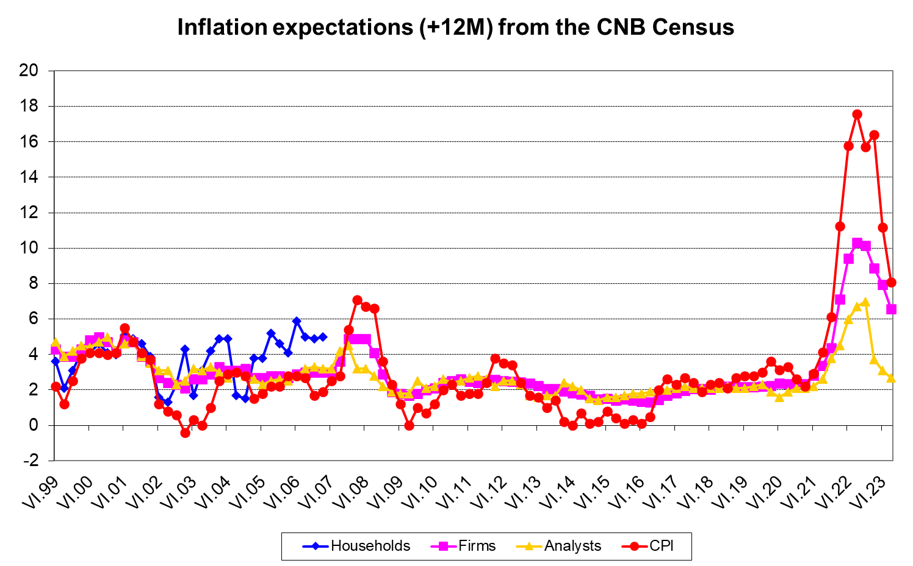
Měření očekávání - census

Slide 21
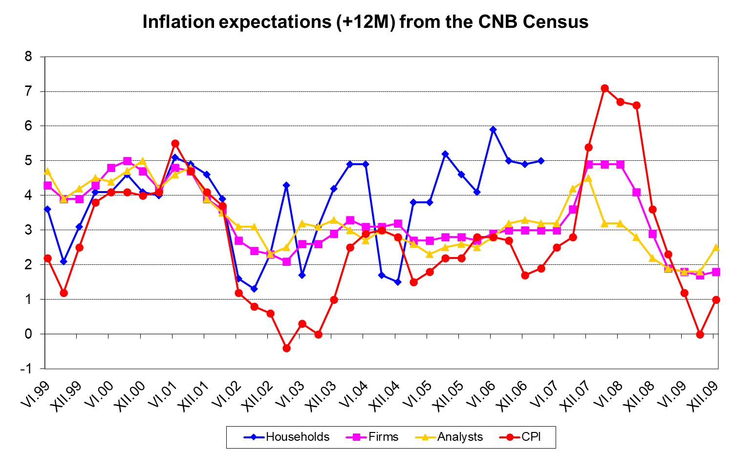
Měření očekávání - census

Slide 23
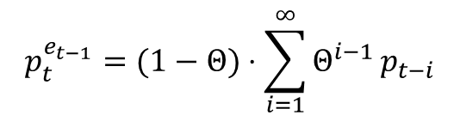
$$p_{t}^{e_{t−1}}=(1−Θ)⋅p_{t−1}+Θ⋅(1−Θ)⋅p_{t−2}+Θ^{2}⋅(1−Θ)⋅p_{t−3}+Θ^{3}⋅p_{t−3}^{e_{t−4}}$$
$$p_{t}^{e_{t−1}}=(1−Θ)⋅{\sum_{i=1}^{∞}{Θ^{i−1}}p}_{t−i}$$

